Slide 1
Projet
Machine Learning II
Réalisé Par:
Moez Abid
Sarah Abidli
Fedi Bayoudh
Wissal Bayoudh
Montassar Thabti
Mohamed Iheb Bousnina
2019 - 2020

Slide 2
Plan
Compréhension des données
Préparation des données
Modélisation
Analyse & Evaluation

Slide 3
Introduction

Slide 4
Introduction
Les réseaux sociaux présentent un moyen de diffusion de l’information en temps réels.
Twitter est devenu un canal de communication important en cas d'urgence.
Pour cette raison, de plus en plus d'agences sont intéressées à surveiller par programme Twitter.
On utilise le ML pour prédire si les “Tweets” présentent une Catastrohone ou non

Slide 5
Compréhension
Des données

Slide 6
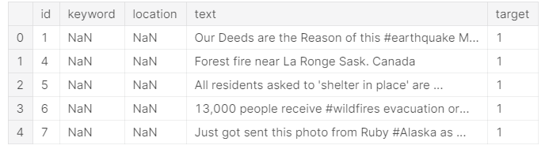
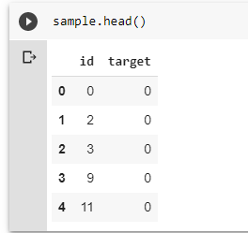
Compréhension des données [1/9]
~Data Set~
Train & Test Data
Submission Data
Keyword: Un mot clé particulier du tweet (ex: Accident)
Location: La localisation du tweet (Région ex: NewYork)
Text: Le text de tweet
Target: Seulement dans le train .csv indique si le tweet presente un “Disaster” ou non
0 ➔ non disaster
1 ➔ disaster
id: id de tweet
Target: indique si le tweet presente un “Disaster” ou non

Slide 7
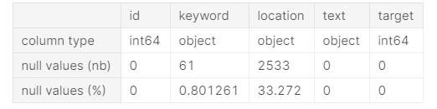
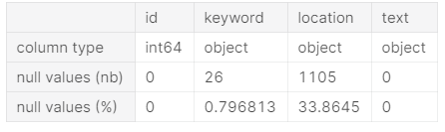
Compréhension des données [2/9]
~Données manquantes~
Train:
On a environ 80% des données manquantes pour la colonne “Keyword”
Et environ 33% des données manquantes pour la colonne “Location”
Test:

Slide 8
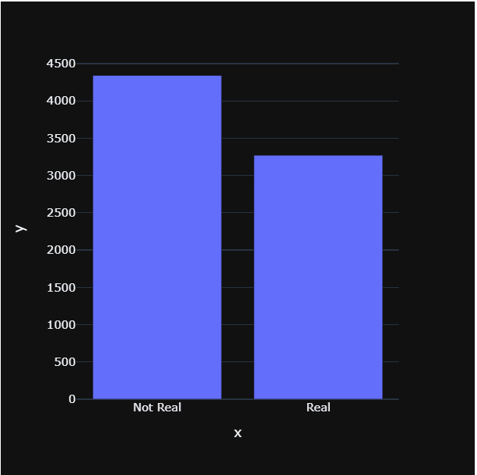
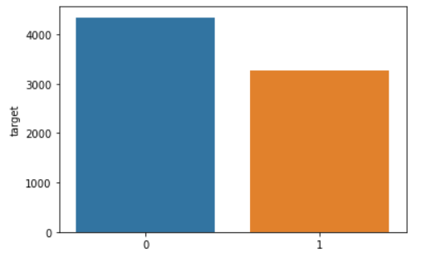
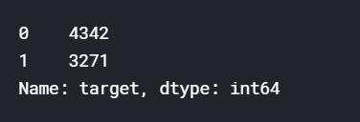
Compréhension des données [3/9]
~Variable Target~

Slide 9
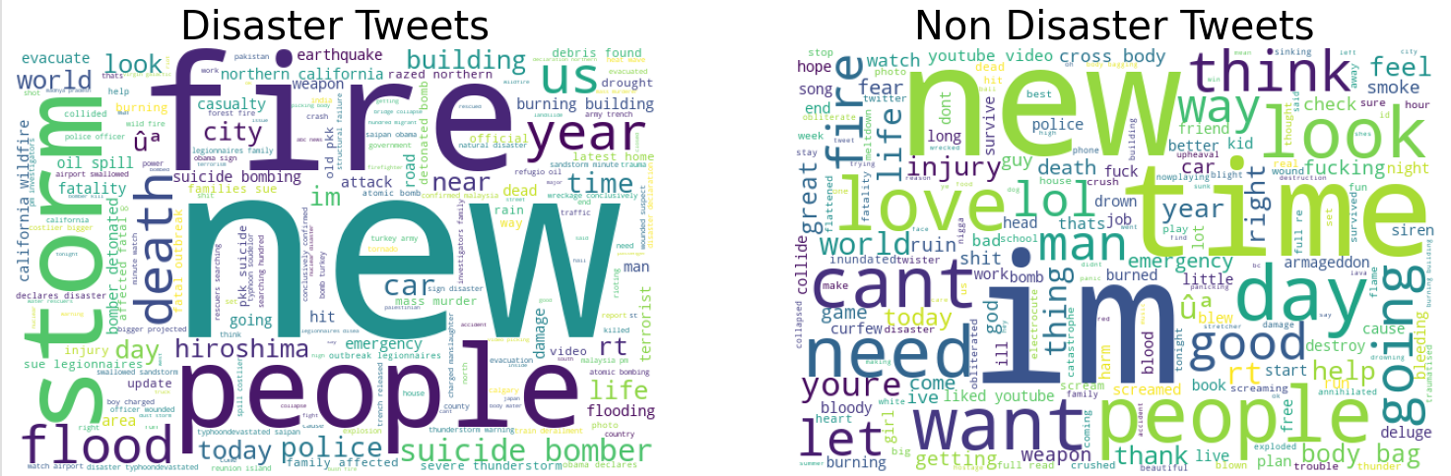
Compréhension des données [4/9]
~WordCloud selon cible~

Slide 10
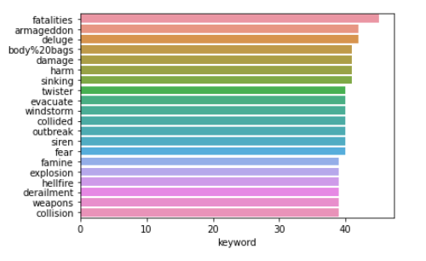
Compréhension des données [5/9]
~Les mots les plus fréquents~

Slide 11
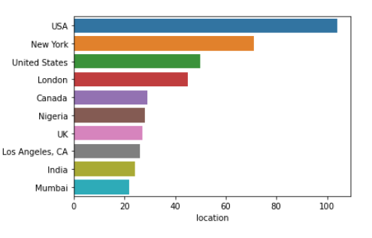
Compréhension des données [6/9]
~Les pays les plus menacés~
Notes:
#les pays qui contiennet le plus des menaces ordonnés

Slide 12
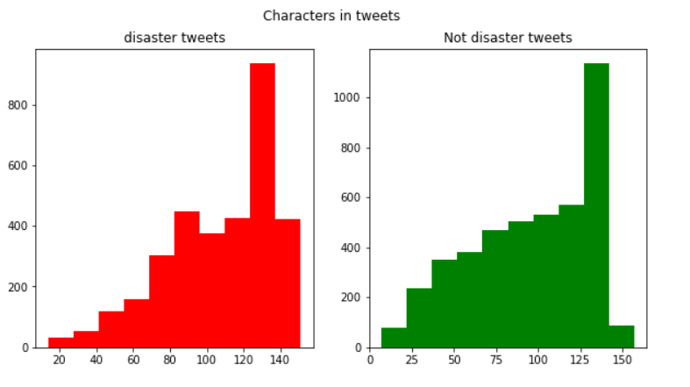
Compréhension des données [7/9]
~Les caractères~
Les deux plots sont presque identiques.
Entre 120 et 140 caractère dans un tweet.

Slide 13
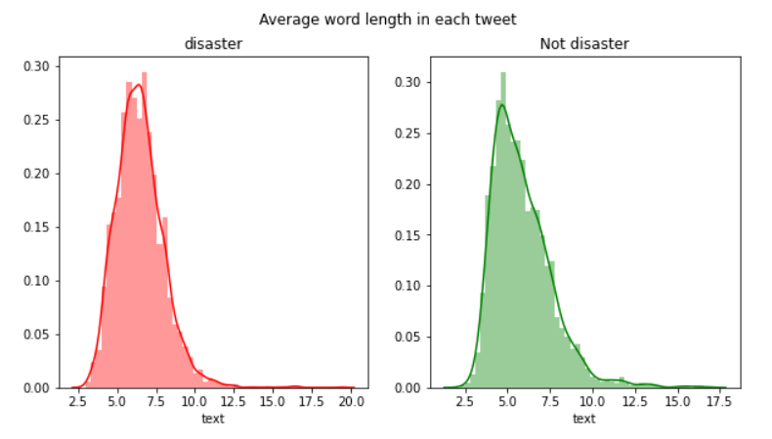
Compréhension des données [8/9]
~Longueur Moyenne des mots dans un tweet~

Slide 14
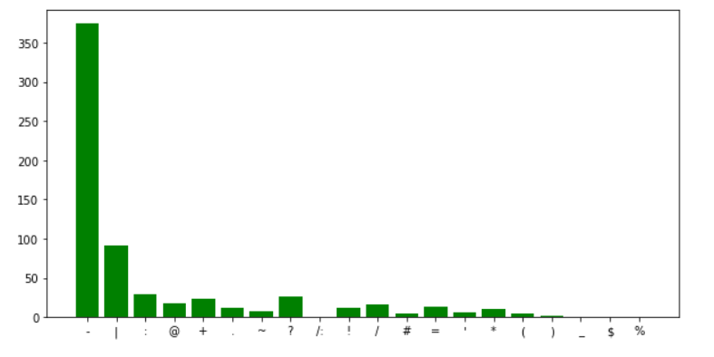
Compréhension des données [9/9]
~La ponctuation ~

Slide 15
Préparation des Données

Slide 16
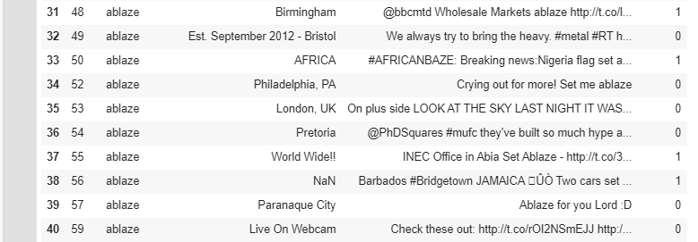
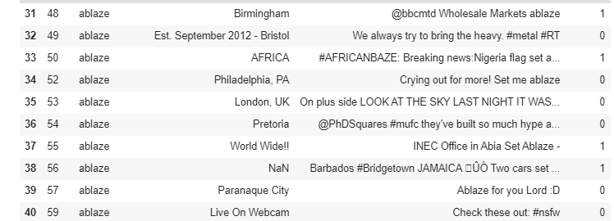
Prétraitement des données [1/7]
~Supprimer les URLs~

Slide 17
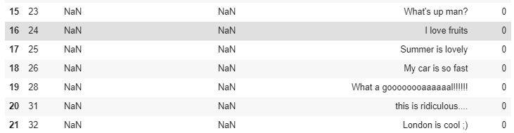
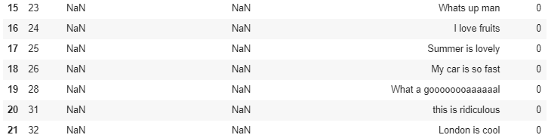
Prétraitement des données [2/7]
~Supprimer la ponctuation ~

Slide 18
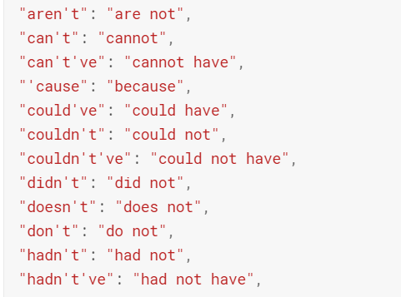

Prétraitement des données [3/7]
~Supprimer les contractins~
Exemples:

Slide 19
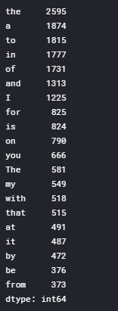
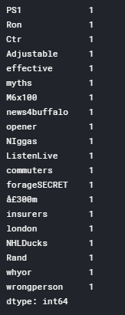

Prétraitement des données [4/7]
~ Enlever les mots inhabituels ~
Les mots les plus fréquentes
Les mots inhabituels

Slide 20
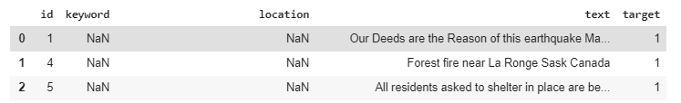
Prétraitement des données [5/7]
~Tokenization~

Slide 21
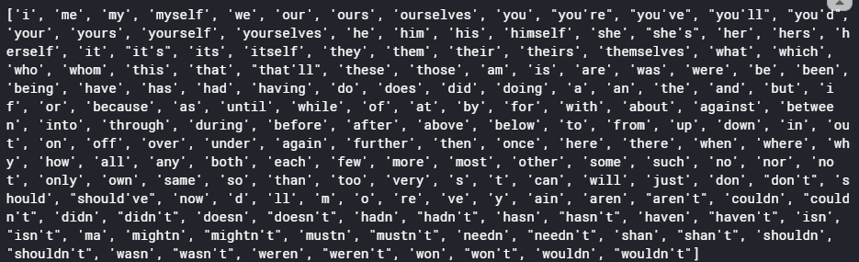
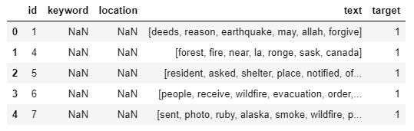
Prétraitement des données [6/7]
~Enlever les STOPWORDS~

Slide 22
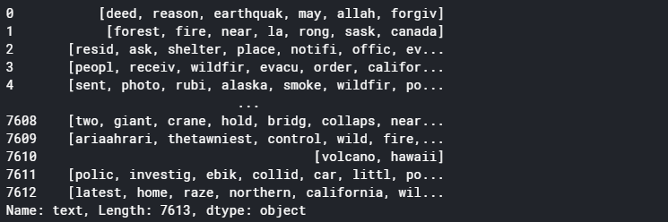
Prétraitement des données [7/7]
~Lemmatization et Stemming~
Après avoir appliquer la lemmatisation et la racinisation sur les mots des différents textes, on obtient :
Notes:
Le processus de « lemmatisation » consiste à représenter les mots sous leur forme canonique. Par exemple pour un verbe, ce sera son infinitif. Pour un nom, son masculin singulier.
racinisation(stemming ) consiste à ne conserver que la racine des mots étudiés. L'idée étant de supprimer les suffixes, préfixes et autres des mots afin de ne conserver que leur origine.

Slide 23
Modélisation

Slide 24
Modélisation [1/4]
~Bag of words~
La première étape est la représentation du Bag Of Words qui est une représentation simplifiée utilisée dans le traitement de langage naturel et la recherche d’informations.
La méthode de CountVectrorizer
La méthode de TF-IDF
Représenter chaque mot du document par sa fréquence(occurrence).
Evaluer l'importance d’un mot contenu dans un document, relativement à une collection.

Slide 25
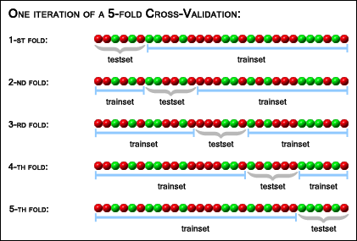
Modélisation [2/4]
~Cross validation~
La validation croisée pour estimer la fiabilité d’un modèle fondé sur une technique d’échantillonnage.
Utiliser l'intégralité du jeu de données pour l’entraînement et pour la validation.
Eviter un biais potentiel lié au fait de faire une évaluation unique.
Notes:
Tafsir etaswira oralement

Slide 26
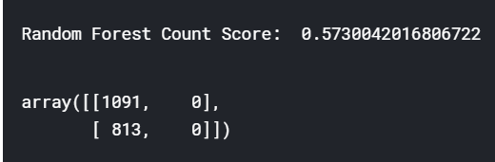
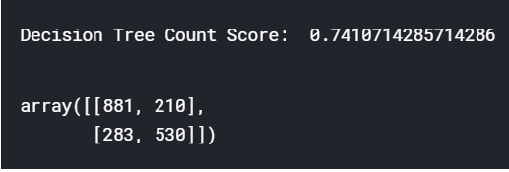
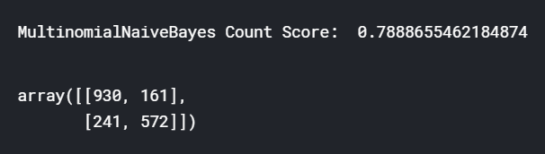
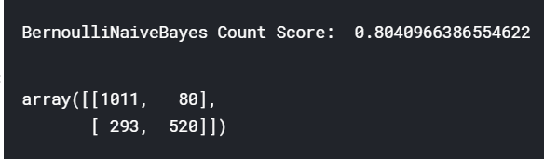
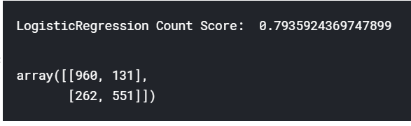
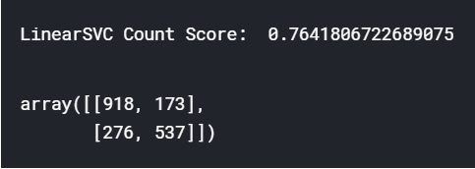
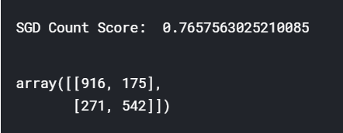
Modélisation [3/4]
~Application des modèles~

Slide 27



Modélisation [4/4]
~Boost~
AdaBoost
XGboost

Slide 28
Analyse
& Evaluation

Slide 29
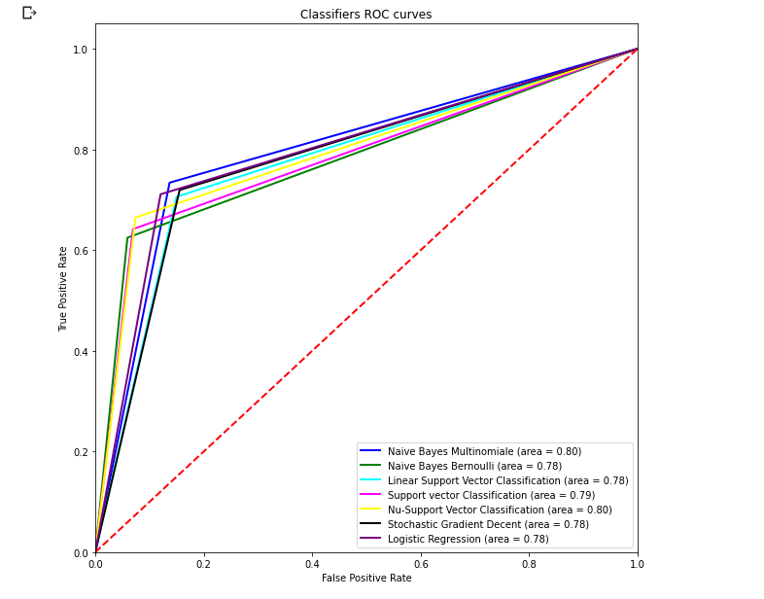
Analyse &Evaluation [1/3]
~Courbe ROC~
Nu. Naïve Bayes
“acc = 0.8”

Slide 30
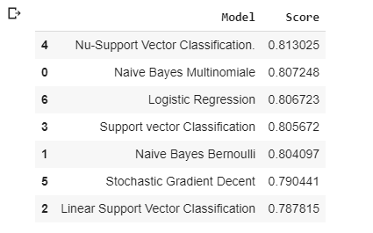
Analyse &Evaluation [2/3]
~Tableau Comparatif~

Slide 31
Analyse &Evaluation [3/3]
~Evaluation~

Slide 32
Conclusion

Slide 33
Merci de votre
Attention

